Slide 1
서버리스 세미나
AWS 환경에서 severless란?
학부생 연구원 박원영 2020.11.25

Slide 2
서버리스(Serverless)
개발자가 서버를 관리할 필요가 없는 클라우드 네이티브 개발 모델
장점
애플리케이션 구동할 때만 비용 지출
일반 작업들(파일시스템 관리, 용량 관리)을 클라우드 서비스로 사용할 수 있음
클라우드 네이티브 애플리케이션 : 애플리케이션 배포 위험은 낮추고 속도와 유연성 및 품질이 높은 클라우드 컴퓨팅 모델을 활용하도록 설계된 애플리케이션
Notes:
서버리스를 직역하면 “서버가 없다”지만 서버가 존재하지 않는게 아니라 작업을 수행할 때 컴퓨터/가상머신에 서버를 설정하고 이를 통해 애플리케이션을 (빌드하고) 실행할 수 있게 해줌
클라우드 서비스 : 인터넷으로 제공하는 인프라, 소프트웨어 (또는 플랫폼)

Slide 3
기존 환경
새 서비스 => 인프라 배포 필요
주기적 버전 관리 필요
용량 확장 계획 상시 대비
취약점 발견 => 패치를 통한 주기적 관리 필요
패치(patching) : 수정/개선을 위해 컴퓨터 프로그램이나 데이터를 업데이트하는 소프트웨어

Slide 4
전지전능 or 업무분담
Notes:
it에서는 한사람이 전지전능하게 뛰어나거나 업무분담 필요. 근데 이게 잘 되지는 않음

Slide 5
AWS에서의 Serverless
서비스 관리자가 많은 역할 X
클라우드 업체가 대신 관리
개발자들의 빠른 개발&배포 가능
Notes:
클라우드 서비스를 제공하는 vendor들이 여러 스펙들을 대비하게 해줌 사용자 대신 관리하게 해줌

Slide 6
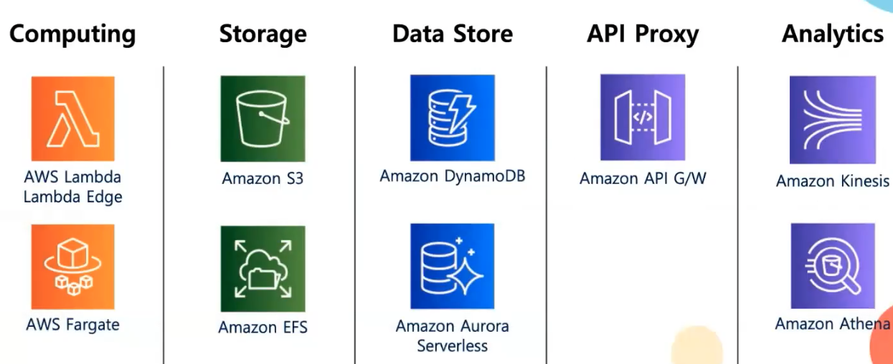
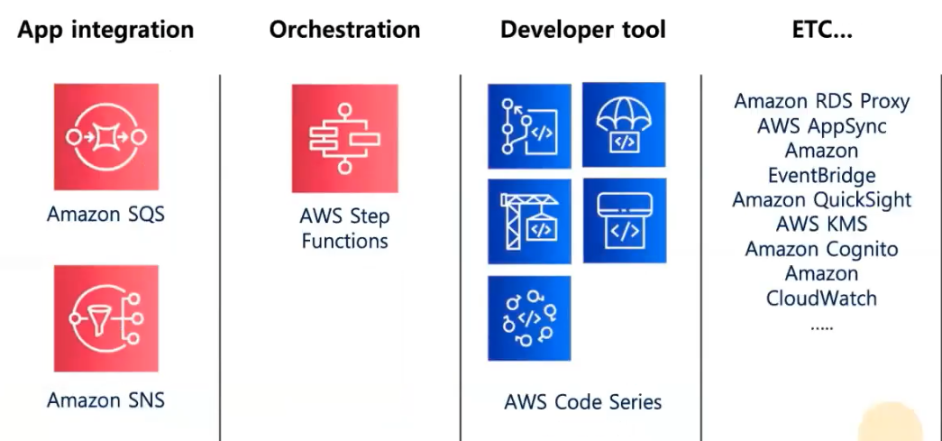
AWS에서의 Serverless
다양한 서비스 제공
https://aws.amazon.com/ko/serverless/
Notes:
이처럼 aws에서는 이런 다양한 서비스들을 잘 사용해야함

Slide 7
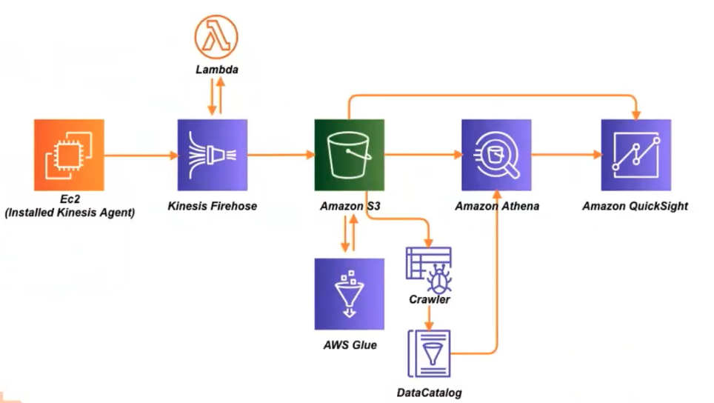
AWS에서의 Serverless
실시간 데이터 분석 플랫폼 구조

Slide 8

AWS에서의 Serverless
실시간 데이터 분석 플랫폼 구조
로그들을 실시간으로 firehose로 전달 by kinesis agent
Notes:
Amazon Kinesis를 사용하면 실시간으로 스트리밍 데이터를 수집하거나 처리할 수 있음
앱이나 웹 또는 로그(스트림성 로그)들 같은 것들을 kinesis agent를 통해서 실시간으로 firehose라는 서비스로 전달함

Slide 9

AWS에서의 Serverless
실시간 데이터 분석 플랫폼 구조
Lamda를 통해서 데이터를 간단하게 transform함
Lamda : 스트림 데이터에 대해 형식 변환, 전환, 강화 또는 필터링이 필요한 경우
AWS Lambda 함수를 사용하여 데이터를 사전 처리
Notes:
수집된 데이터를 서버리스 서비스인 Lamda를 통해서 데이터를 간단하게 변환함
버퍼크기 단위로 zip으로 압축할 수 있고 포맷도 변환할 수 있음

Slide 10
AWS에서의 Serverless
실시간 데이터 분석 플랫폼 구조
수집된 데이터는 s3라는 storage data에 저장
Notes:
수집된 데이터는 s3라는 데이터 저장소에 저장

Slide 11
AWS에서의 Serverless
실시간 데이터 분석 플랫폼 구조
parquet(파케이) : columnar 저장 포맷
Data Catalog : 관리형 데이터 탐색, 메타데이터 관리 서비스
저장된 데이터에 대해서 parquet형태로 스키마를 저장하고 Catalog를 보여주는 서비스
Notes:
저장된 데이터에 대해서 parquet형태로 스키마를 저장하고 aws의 다른 서비스에서 Catalog를 보여주는 서비스임

Slide 12
AWS에서의 Serverless
실시간 데이터 분석 플랫폼 구조
데이터들을 SQL로 조회하는 서비스
스캔한 데이터의 트랩 용량(TB) 비용당 비용이 발생함
Notes:
Atena라는 서비스는 아마존 row data 형태로 csv 파일로 저장되어있고 parquet 형태로 저장되어 있음
그런 데이터들을 SQL로 로드할 수 있는 서비스임 가장 심플하게 검색을 할 수 있는 서비스임
데이터는 스캔한 데이터의 트랩 용량(TB) 비용당 비용이 발생함

Slide 13
AWS에서의 Serverless
실시간 데이터 분석 플랫폼 구조
Business intelligence tool -> 데이터 시각화
Business intelligence : 데이터를 통합/분석해 의사결정을 돕는 프로세스
Notes:
AWS에서 제공하는 Business intelligence tool임
QuickSight를 통해 수집된 데이터를 그래프 형태로 시각화해줌

Slide 14
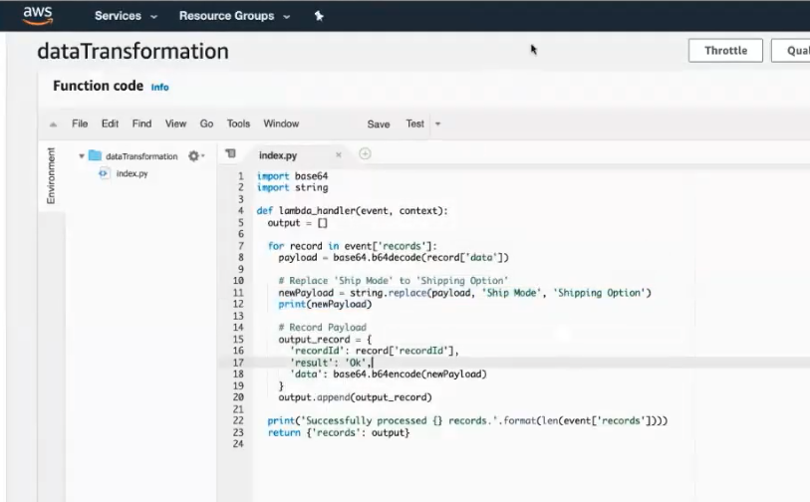
AWS에서의 Serverless
실시간 데이터 분석 플랫폼
람다로 데이터 변환
Notes:
Kenesis로 들어오는 데이터에 대해서는 람다로 간단하게 transform을 한다고 했음. 여기서는 ship mode를 shipping option으로 변환해서 흘려보내줌

Slide 15
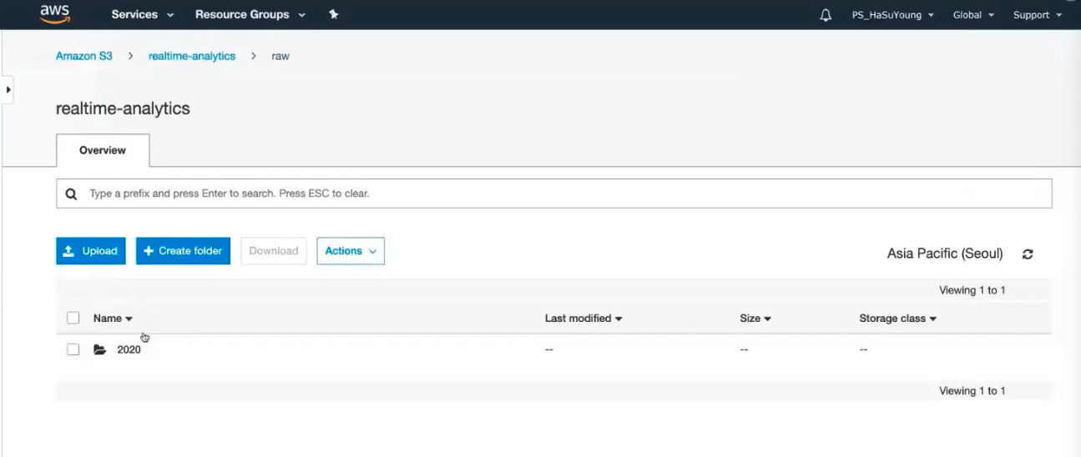
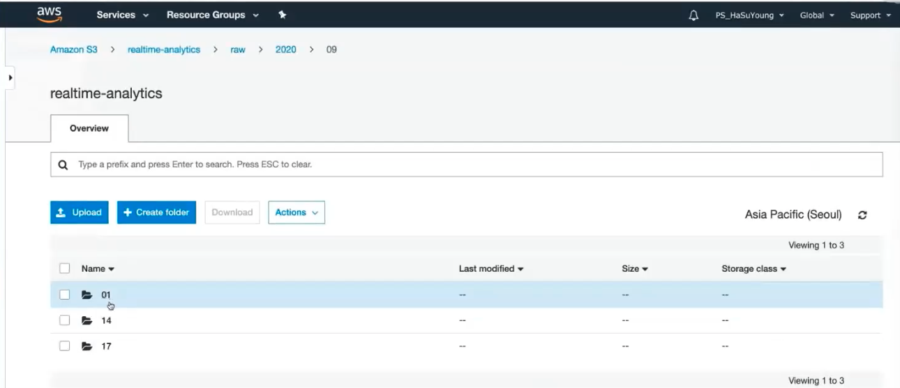
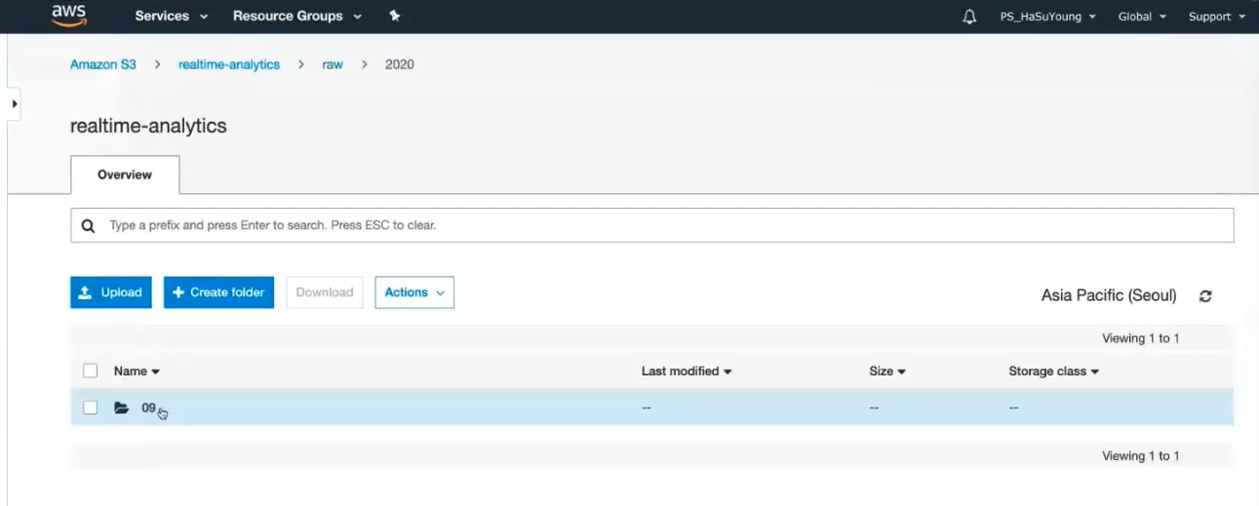
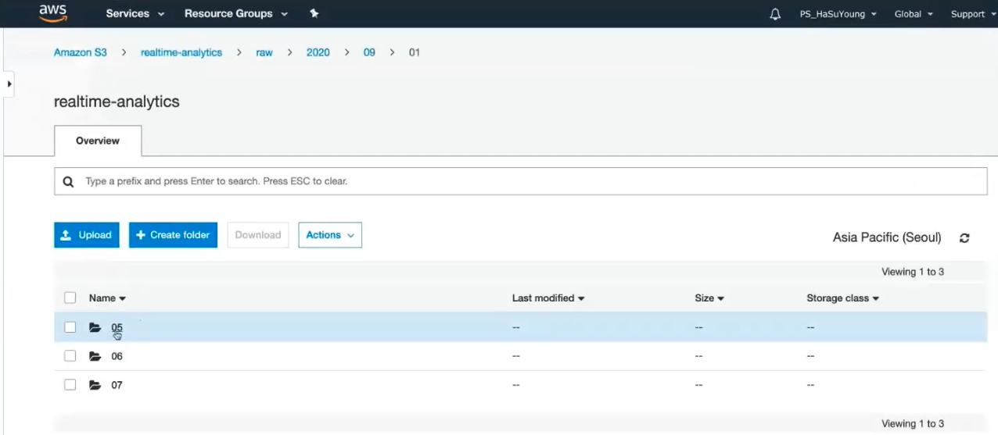
AWS에서의 Serverless
실시간 데이터 분석 플랫폼
firehose에서 partitioning
연
월
일
시간
Notes:
저장될때 firehose에서 자동으로 partitioning을 해줌
연,월,일,시간으로 나눠줌

Slide 16
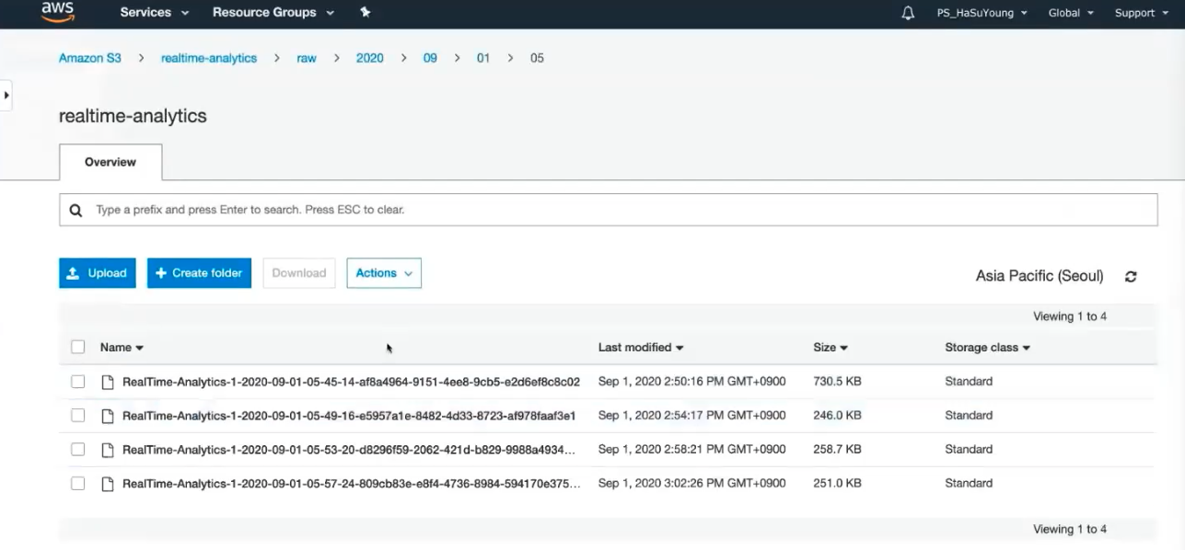
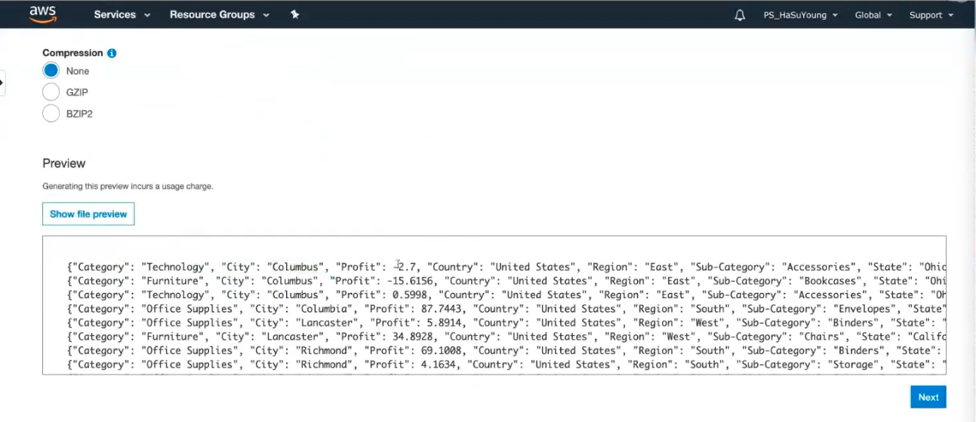
AWS에서의 Serverless
실시간 데이터 분석 플랫폼
데이터가 csv파일 형태로 저장
Notes:
이런 식으로 데이터가 csv파일 형태로 저장됨
파일을 하나 들어가보면 이렇게 어떤 데이터가 들어가있는지 알 수 있음

Slide 17
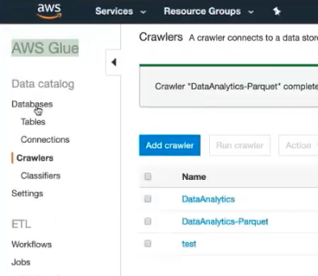
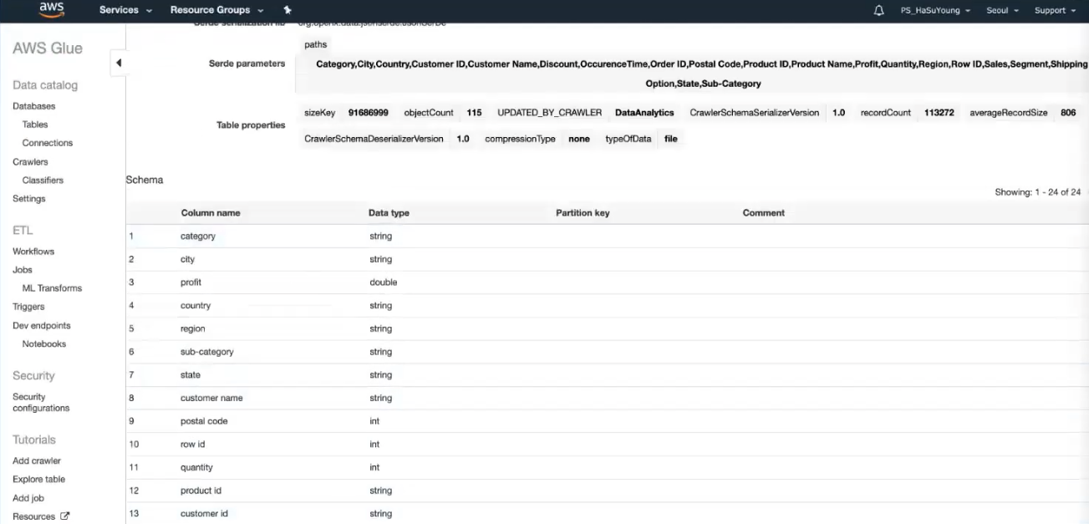

AWS에서의 Serverless
실시간 데이터 분석 플랫폼
Glue로 ETL 작업(추출,변환,로드)
Notes:
그럼 이런 csv 파일을 스키마 형태로 어딘가 정의를 해줘야 어딘가에서 쿼리를 하던 가져오던 할것임. 이것에 대해서는 glue라는 서비스를 사용
글루에 crawlers라는 서비스란 저장되어있는 csv 데이터 파일을 계속 크롤링하면서 스키마를 업데이트할 것임

Slide 18
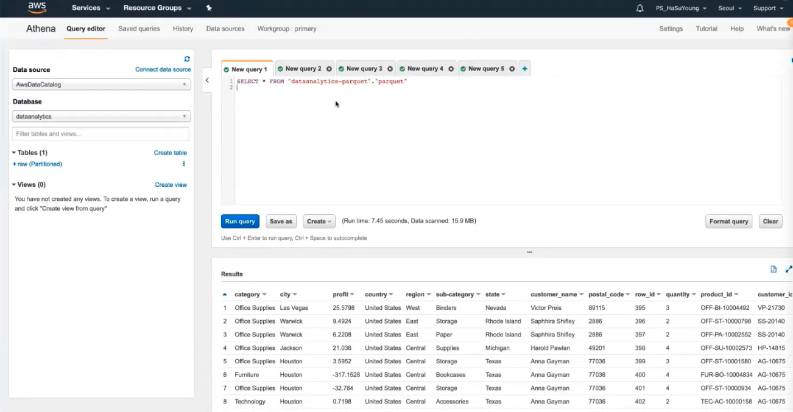
AWS에서의 Serverless
실시간 데이터 분석 플랫폼
Atena로 저장된 데이터를 SQL로 쿼리
Notes:
그리고 atena라는 서비스를 통해서 저장된 데이터를 SQL로 쿼리할 수 있음
사람들이 데이터를 조회해서 데이터가 잘 들어왔는지 알 수 있어야함 s3에 저장된 데이터를 이런 쿼리 형태로 알 수 있는게 atena 서비스임

Slide 19
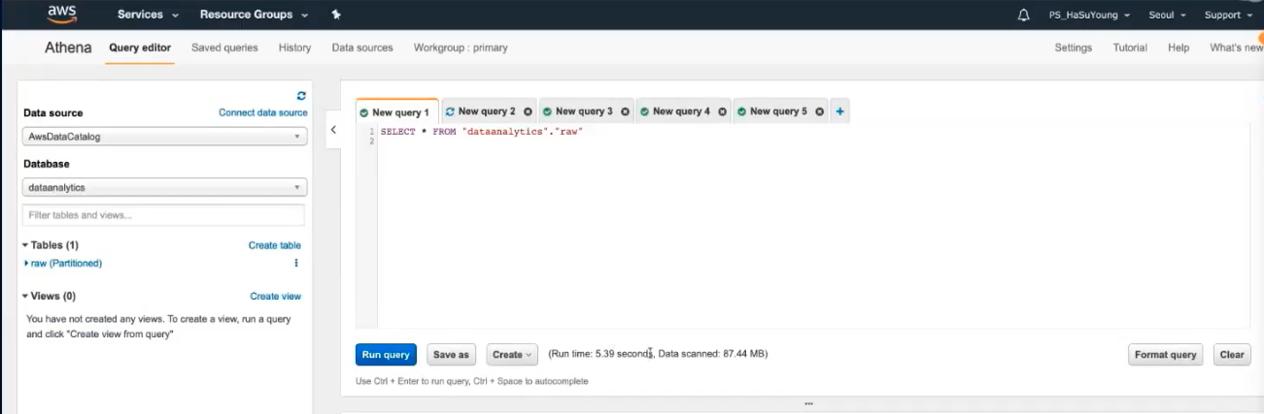
AWS에서의 Serverless
실시간 데이터 분석 플랫폼
parquet 데이터
raw 데이터
Notes:
parquet으로 저장된 데이터는 스캔을 상대적으로 적은양으로 함
같은 데이터를 저장하고 있음에도 데이터 포맷을 달리함으로써 데이터 스캔의 저장량이 줄음. 이 뜻은 아테나에서 스캔하는 용량만큼 비용을 지불하게 되는데 이런 것들이 비용을 절감하게 할 수 있는 것들임

Slide 20
감사합니다.

